Slide 1
תגבור מתמטיקה רפואנים אינטגרלים

Slide 2
מה נלמד
מה זה אינטגרל
פונקציית מצב ופונקציית מסלול

Slide 3
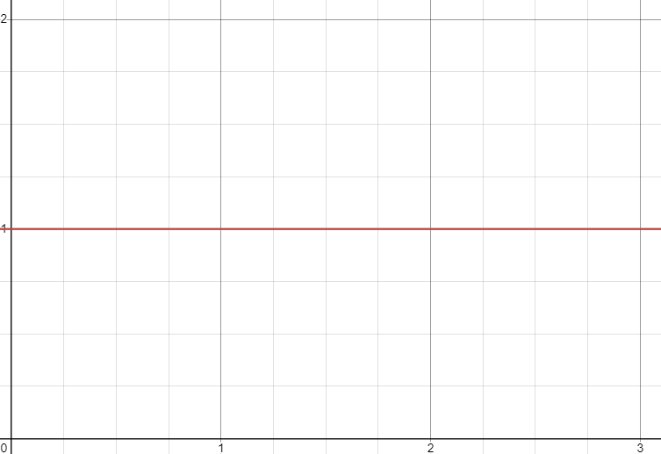
מה זה אינטגרל
$$f\left(x\right)=1$$
$$f\left(x\right)$$
$$x$$

Slide 4
מה זה אינטגרל
$$S=h⋅w$$
$$\int_{0}^{a}{1dx}=a$$
$$f\left(x\right)$$
$$x$$

Slide 5
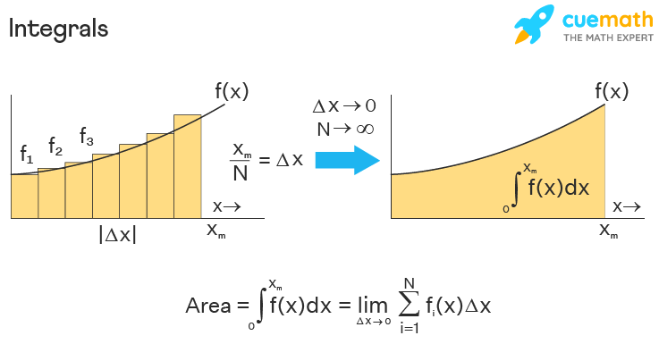
מה זה אינטגרל
Notes:
למעשה למדתם כנראה גם על האינטגרל המסוים וגם על האינטגרל הלא מסוים, אלו שני דברים קצת שונים שקשורים אחד לשני דרך המשפט היסודי של החדו"א

Slide 6
איך מוצאים אינטגרל? (אינטגרל לא מסוים)
יותר מסובך מלגזור
$$f^{′}\left(x\right)=\frac{df(x)}{dx}$$
$$f^{′}\left(x\right)=\lim_{Δx→0}{\frac{f\left(x+Δx\right)−f(x)}{Δx}}$$
$$\frac{dF\left(x\right)}{dx}=f\left(x\right)→F\left(x\right)=\int{f\left(x\right)dx}$$
$$F\left(x\right)=?$$
Notes:
לנגזרת יש דרך חישוב אנליטית
מה לגבי אינטגרל? קצת מביך אבל פשוט מנחשים. שימו לב שזו משפחה של פונקציות

Slide 7
איך מוצאים אינטגרל? (אינטגרל לא מסוים)
$$\frac{d}{dx}\left(x^{a}\right)=ax^{a−1}$$
$$∫\left(x^{a}\right)dx=?$$
$$∫\left(ax^{a−1}\right)dx=x^{a}+C$$
$$∫\left(x^{a}\right)dx=\frac{1}{a+1}x^{a+1}+C$$

Slide 8
איך מוצאים אינטגרל? (אינטגרל לא מסוים)
$$\frac{d}{dx}\left(\sin\left(x\right)\right)=\cos\left(x\right)$$
$$\frac{d}{dx}\left(\cos\left(x\right)\right)=−\sin\left(x\right)$$
$$∫\left(\sin\left(x\right)\right)dx=−cos⁡(x)+C$$
$$∫\left(\cos\left(x\right)\right)dx=sin⁡(x)+C$$

Slide 9
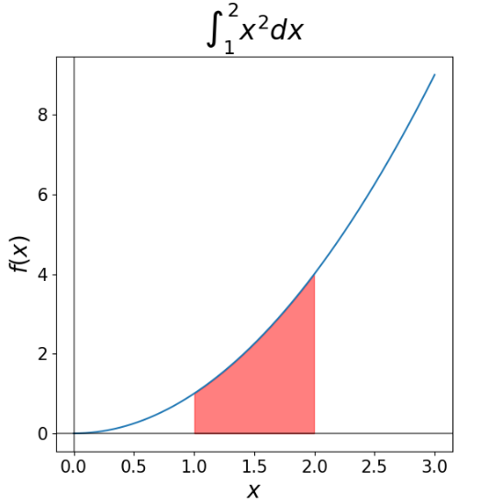
איך מחשבים אינטגרל? (אינטגרל מסוים)
Notes:
\

Slide 10
איך מחשבים אינטגרל? (אינטגרל מסוים)
$$∫{2x}^{3}−x^{2}dx=\frac{2}{3}x^{4}−\frac{1}{2}x^{3}+C=F(x)$$
$$\int_{0}^{2}{{2x}^{3}−x^{2}dx}=F\left(2\right)−F\left(0\right)=$$
$$=\frac{2}{3}2^{4}−\frac{1}{2}2^{3}+C−\frac{2}{3}0^{4}+\frac{1}{2}0^{3}−C$$
Notes:
\

Slide 11
פונקציית מצב ופונקציית מסלול
כאן נעבור לדבר על דברים בהקשר של כימיה פיסיקלית, כי הרקע המתמטי מורכב מידי ופחות רלוונטי ובנוסף אלו מושגים תלויי הקשר
פונקציה של מצב: גודל כלשהו שתלוי אך ורק במצב המערכת
פונקציה של מסלול: גודל כלשהו שתלוי אך ורק בשינוי שעשתה המערכת
פונקציות של מסלול
עבודה
חום (לא טמפרטורה)
פונקציות של מצב
לחץ, טמפרטורה, נפח, מספר מולים
אנרגיה
אנטרופיה

Slide 12
איך מזהים פונקציית מצב?
יש לה דיפרנציאל שלם
$$f\left(x,y\right); df=\frac{∂f}{∂x}dx+\frac{∂f}{∂y}dy=m\left(x,y\right)dx+n\left(x,y\right)dy$$
$$\frac{∂m\left(x,y\right)}{∂x}=\frac{∂n\left(x,y\right)}{∂y}$$
$$→\int_{x_{1},y_{1}}^{x_{2},y_{2}}{df}=f\left(s_{2}\right)−f(s_{1})$$
האינטגרל הוא על הדיפרנציאל ולא על הפונקציה!

Slide 13
איך מזהים פונקציית מסלול?
יש לה דיפרנציאל לא שלם
$$df=\frac{∂f}{∂x}dx+\frac{∂f}{∂y}dy=m\left(x,y\right)dx+n\left(x,y\right)dy$$
$$\frac{∂m\left(x,y\right)}{∂x}≠\frac{∂n\left(x,y\right)}{∂y}$$

Slide 14
ותכלס?
זה קצת ברור - פונקציית מצב מוגדרת על מידי מצב המערכת. למשל לחץ:
$$P=\frac{RT}{V}$$
פונקציית מסלול מוגדרת על ידי שינוי ואין משמעות ל"מצב התחלה" ו"מצב סופי". למשל עבודה:
$$W=∫dW$$

Slide 15
איך זה עובד? פונקציית מצב
שינוי של לחץ כפונקציה של שינוי בנפח וטמפרטורה:
$$P=\frac{RT}{V}$$
$$dP=\frac{∂P}{∂V}dV+\frac{∂P}{∂T}dT$$
$$dP=−\frac{RT}{V^{2}}dV+\frac{R}{V}dT$$

Slide 16
איך זה עובד? פונקציית מצב
$$dP=−\frac{RT}{V^{2}}dV+\frac{R}{V}dT$$
$$ΔP=\int_{V_{1},R_{1}}^{V_{2},R_{2}}{dP}$$
$$T=1→2; V=1→2$$

Slide 17
איך זה עובד? פונקציית מצב
$$dP=−\frac{RT}{V^{2}}dV+\frac{R}{V}dT$$
$$ΔP=∫dP$$
$$T=1→2; V=1→2$$
$$\left(1\right) T=1→2, V=1$$
$$ΔP_{1}=\int_{T=1, V=1}^{T=2,V=1}{−\frac{RT}{V^{2}}dV+\frac{R}{V}dT}=\frac{R⋅2}{1}−\frac{R⋅1}{1}=R$$
$$\left(2\right) T=2 V=1→2$$
$$ΔP_{2}=\int_{T=2, V=1}^{T=2,V=2}{−\frac{RT}{V^{2}}dV+\frac{R}{V}dT}=−\frac{R⋅2}{2}+\frac{R⋅2}{1}=−R$$
$$ΔP= ΔP_{1}+ΔP_{2}=0$$

Slide 18
איך זה עובד? פונקציית מצב
$$dP=−\frac{RT}{V^{2}}dV+\frac{R}{V}dT$$
$$ΔP=∫dP$$
$$T=1→2; V=1→2$$
$$ΔP=P\left(2,2\right)−P(1,1)=\frac{R⋅2}{2}−\frac{R⋅1}{1}=0$$

Slide 19
איך זה עובד? פונקציית מסלול
עבודה(על/של מערכת) כפונקציה של שינוי בטמפרטורה ולחץ
$$dW=PdV=d\left(PV\right)−VdP=RdT−\frac{RT}{P}dP$$
$$\frac{∂\left(R\right)}{∂P}≠\frac{∂\left(\frac{RT}{P}\right)}{∂T}$$
$$ΔW=\int_{T_{1},P_{1}}^{T_{2},P_{2}}{dW}$$
$$V=\frac{RT}{P}$$
$$d\left(PV\right)=PdV+Vdp$$
$$PV=RT$$

Slide 20
איך זה עובד? פונקציית מסלול
$$dW=RdT−\frac{RT}{P}dP$$
$$∫RdT=RT; ∫\frac{RT}{P}dP=RTln\left(P\right)$$
$$T=1→2; P=1→2$$
$$\left(1\right) T=1→2, P=1$$
$$ΔW_{1}=\int_{T=1, P=1}^{T=2,P=1}{RdT−\frac{RT}{P}dP}=2⋅R−1⋅R=R$$
$$\left(2\right) T=2 P=1→2$$
$$ΔW_{2}=\int_{T=2, P=1}^{T=2,P=2}{RdT−\frac{RT}{P}dP}=−2R⋅ln⁡(2)+2R⋅ln⁡(1)=−2R⋅ln⁡(2)$$
$$ΔW= ΔW_{1}+ΔW_{2}=R−2R⋅ln⁡(2)$$

Slide 21
איך זה עובד? פונקציית מסלול
$$dW=RdT−\frac{RT}{P}dP$$
$$∫RdT=RT; ∫\frac{RT}{P}dP=RTln\left(P\right)$$
$$T=1→2; P=1→2$$
$$\left(1\right) T=1, P=1→2$$
$$ΔW_{1}=\int_{T=1, P=1}^{T=1,P=2}{RdT−\frac{RT}{P}dP}=−R⋅\ln\left(2\right)+R⋅\ln\left(1\right)=−R⋅\ln\left(2\right)$$
$$\left(2\right) T=1→2 P=2$$
$$ΔW_{2}=\int_{T=1, P=2}^{T=2,P=2}{RdT−\frac{RT}{P}dP}=2R−R=R$$
$$ΔW= ΔW_{1}+ΔW_{2}=R−R⋅ln⁡(2)≠R−2R⋅ln⁡(2)$$

Slide 22
לסיכום
אינטגרל לא מסוים: אנטי-נגזרת של פונקציה
אינטגרל מסוים: סכום של ערכי פונקציה אינפיטסימליים בטווח מסוים
פונקציית מצב: גודל שהשינוי שלו תלוי רק במצב ההתחלה ומצב הסוף של מערכת
פונקציית מסלול: גודל שמוגדר על ידי שינוי שמערכת מבצעת

